Slide 1
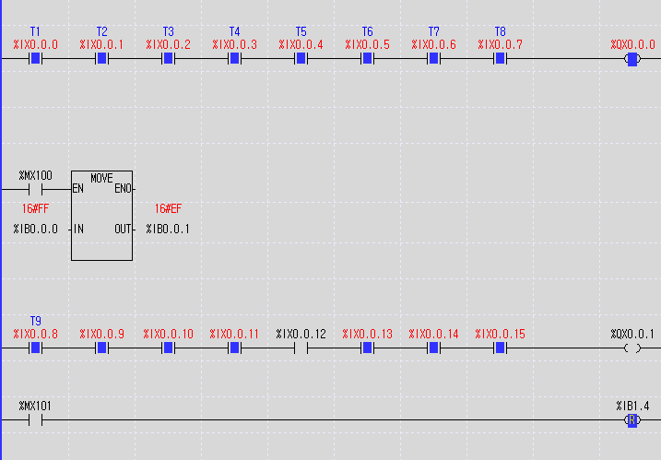
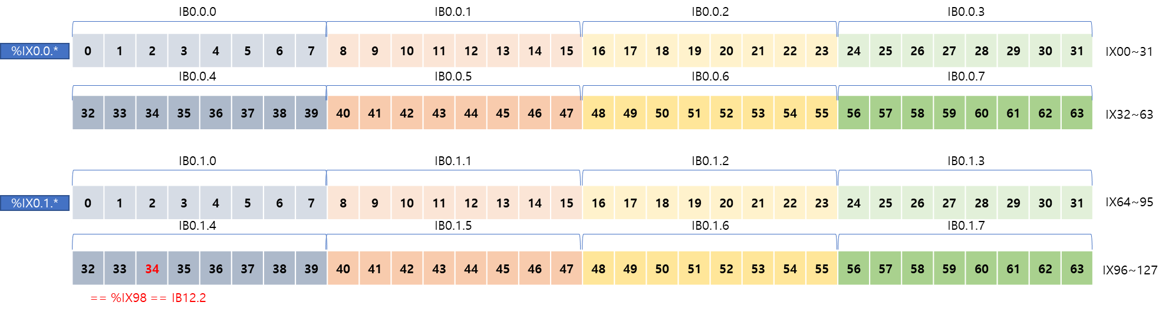
%
.
.
크기 단위 접점 번호
0~63
슬롯 번호 0~11
베이스 번호 0~31
크기 단위
입력/출력
사용 시, TYPE별로 명시하는 바가 다름
% I □ 12.2 = BIT 단위로 사용
% I □ 0.1.4 = B,W,D,L 묶음단위로 사용
IW, ID, IL 동일
%IX0.1.34 = %IB 12.2 = %IX98 ≠ %IB0.1.4
※ IB0.1.4 3rd Bit라고 명시해줘야 함.
IX1350
IX1.0.0(1024) +IX0.5.0(64*5) + IX0.0.6(6)

Slide 2
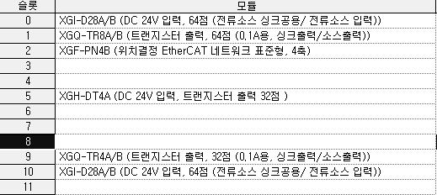
pw
cpu
0
(I32)
1
(I64)
2
(Q32)
자동 생성 시, 슬롯 위치 및 접점 수 등록 필요.
주소 생성 체계의 LIMIT 설정
Ex)IX0.0.0~0.1.63 , QX0.0.0~0.0.31

